Slide 1

Android热修复
技术分析
姓名：刘康
日期：2017年1月

Slide 2
目
Part 1
概述
Part 2
QQ空间超级补丁技术
录
Part 3
微信Tinker技术
CONTENTS
Part 4
阿里百川HotFix(AndFix)
Part 5
总结
Notes:
模板来自于 http://meihua.docer.com/
2

Slide 3
概述
当一个App发布之后，突然发现了一个严重bug需要进行紧急修复，这时候公司各方就会忙得焦头烂额：重新打包App、测试、向各个应用市场和渠道换包、提示用户升级、用户下载、覆盖安装。有时候仅仅是为了修改了一行代码，也要付出巨大的成本进行换包和重新发布。不仅大大增加开发成本也会影响到产品的口碑，造成用户流失。这时候就提出一个问题：有没有办法以补丁的方式动态修复紧急Bug，不再需要重新发布App，不再需要用户重新下载，覆盖安装？于是涌现出来很多热补丁方案。能够让应用能够在无需重新安装的情况实现更新，帮助应用快速建立动态修复能力。

Slide 4

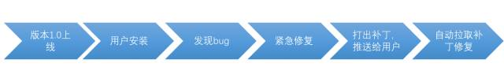
普通开发流程VS热修复开发流程
在一般的开发流程上，修复Bug需要重新打包发布新版本的App，这样做有许多缺点：
一、重新发布新版本的App代价太高，耗时也非常的长。
二、用户需要下载新的完整版的App。
三、从Bug的发现到处理可能需要很长的一段时间，若是Bug修复的不及时，影响用户的体验。
若是采用热修复技术开发的App，这可以将Bug的修复变得更为灵活，相比较于正常开发就显得优势很大：
一、在修复Bug后无需打包发布一个新版本的APP，更加轻量级。
二、在Bug的修复过程中，用户无感知，提供了很好的用户体验。
三、修复更加快捷，节省了人力和时间的成本。

Slide 5
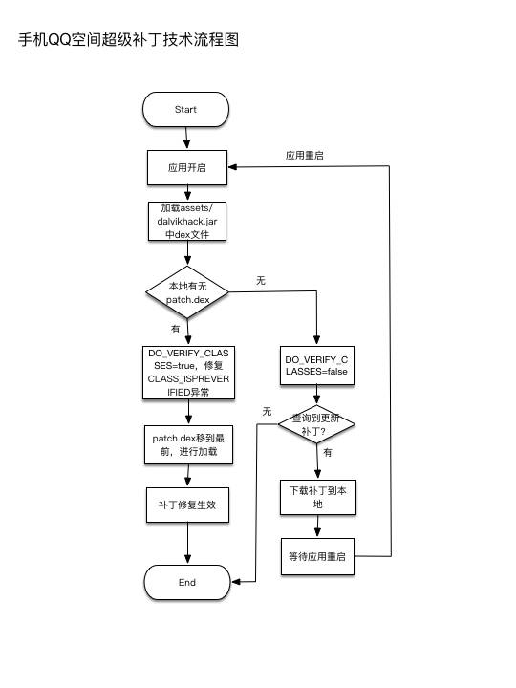
QQ空间超级补丁技术
超级补丁技术基于DEX分包方案，
使用了多DEX加载的原理，
大致的过程就是：
把BUG方法修复以后，放到一个单独的DEX里，插入到dexElements数组的最前面，
让虚拟机去加载修复完后的方法。

Slide 6

QQ空间超级补丁技术
1、修复unexpectedDEX problem异常
加载一个libs目录下的dalvikhack.jar。在项目的assets/lisbs下，解压得到classes.dex文件，逆向打开该dex文件。

Slide 7
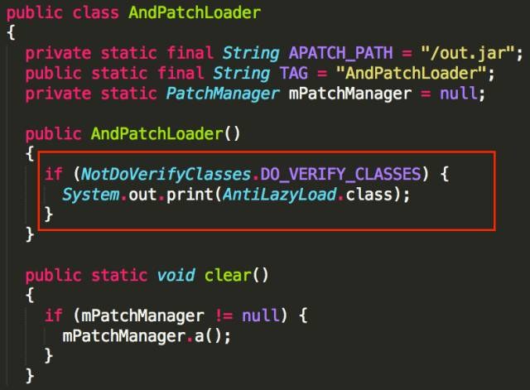
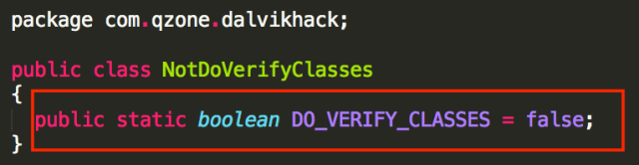
QQ空间超级补丁技术
在无修复的情况下，将DO_VERIFY_CLASSES设置为false，提高性能。只有在需要修复的时候，才设置为true。
通过不同的DEX加载进来，然后在每一个类的构造方法中引用其他DEX中的唯一类AnitLazyLoad，避免类被打上CLASS_ISPREVERIFIED标志。

Slide 8
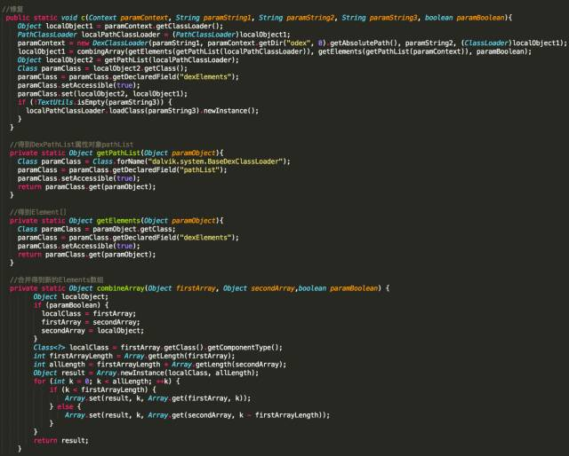
QQ空间超级补丁技术
2、加载修复的dex
从loadPatchDex()方法进入，经过几次跳转，到达核心的代码段，SystemClassLoaderInjector.c()。
（1）通过反射获取到DexPathList属性对象pathList;
（2）通过反射调用pathList的dexElements方法把patch.dex转化为Element[]
（3）将Element[]进行合并，并把patch.dex放在最前面，并加载Element[]，已达到修复的目的。

Slide 9
QQ空间超级补丁技术
在分析完代码之后我们可以很清楚的发现这种热修复方式的优点在于：
1、和微信Tinker比起来，没有合成整包，灵活性好；
2、可以实现类替换，兼容性高。
但缺点在于：
1、不支持及时生效，必须重启应用才能生效；
2、为了实现修复过程，必须在应用中加入两个dex，在不断地使用这种热修复方法可能导致去、应用启动耗时增加秒级；
3、在ART模式下，如果类修改了结构，就会出现内存错乱的问题。为了解决这个问题，就必须把所有相关的调用类、父类子类等等全部加载到patch.dex中，导致补丁包异常的大，进一步增加应用启动加载的时候，耗时更加严重。

Slide 10
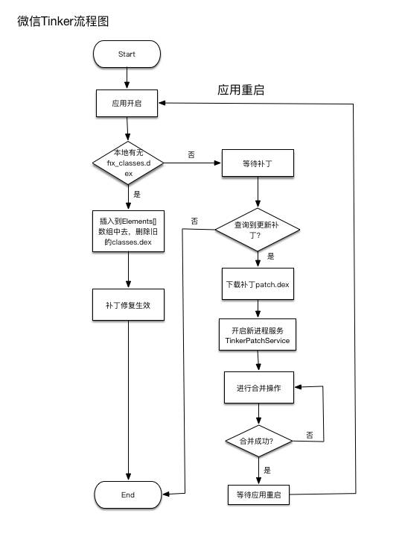
微信Tinker
微信针对QQ空间超级补丁技术的不足提出了一个提供DEX差量包，整体替换DEX的方案。主要的原理是与QQ空间超级补丁技术基本相同，区别在于不再将patch.dex增加到elements数组中，而是差量的方式给出patch.dex，然后将patch.dex与应用的classes.dex合并，然后整体替换掉旧的DEX，达到修复的目的。

Slide 11
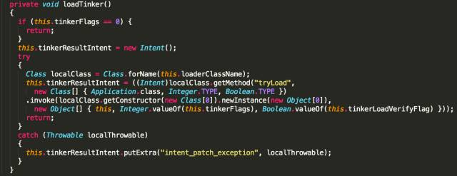
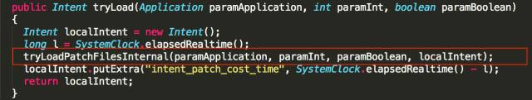
微信Tinker
在onBaseContextAttached()调用了loadTinker()

Slide 12
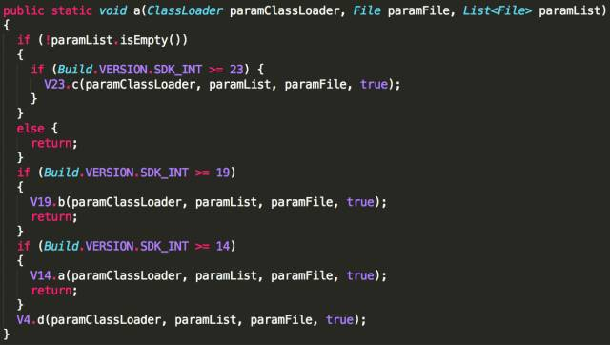
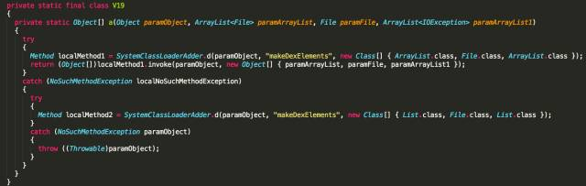
微信Tinker
在tryLoadPatchFileInternal()中尝试加载本地的补丁，在经过跳转进入核心修复功能类SystemClassLoaderAdder.class中。

Slide 13
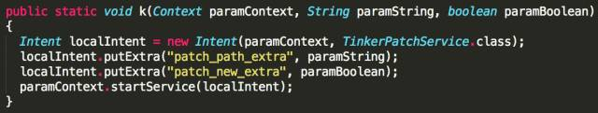
微信Tinker
通过反射操作得到PathClassLoader的DexPatchList，反射调用patchlist的makeDexElements()方法把本地的Dex文件直接替换到Element[]数组中去，达到修复的目的。
开启新的进程服务TinkerPatchService对patch.dex和class.dex进行合并操作。

Slide 14
微信Tinker
综上所述，微信Tinker热修复方法的优点在于：
1、合成整包，不用在构造函数插入代码；
2、性能提高，兼容性和稳定性比较高；
3、开发者透明，不需要对包进行额外的处理。
不足之处在于：
1、和超级补丁技术一样，不支持即时生效，必须通过重启应用的方式才能生效；
2、需要给应用开启新的进程才能进行合并，并且很容易因为内存消耗等原因合并失败；
3、合并时占用额外磁盘空间，对于多DEX的应用来说，如果修改了多个DEX文件，就需要下发多个patch.dex与对应的classes.dex进行合并操作时这种情况会更严重，因此合并过程的失败率也会更高。

Slide 15
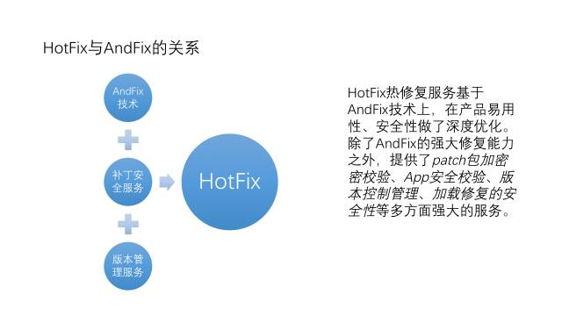
阿里百川HotFix(AndFix)
阿里百川推出的热修复HotFix技术，相对于QQ空间超级补丁技术和微信Tinker来说，最大的优势在于能够在最短的时间内修复Bug，下拉补丁立即生效无需等待。

Slide 16
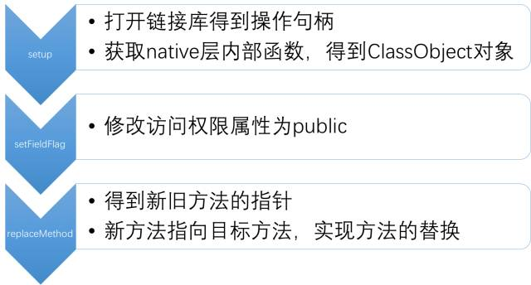
AndFix实现过程
对于实现方法的替换，需要在Native层操作，经过三个步骤：

Slide 17
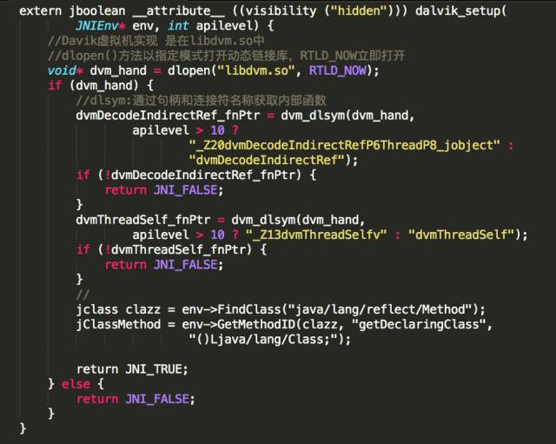
AndFix实现过程
（1）setup()

Slide 18
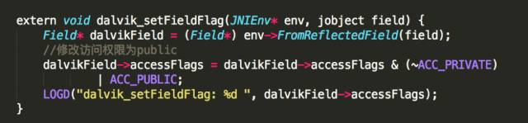
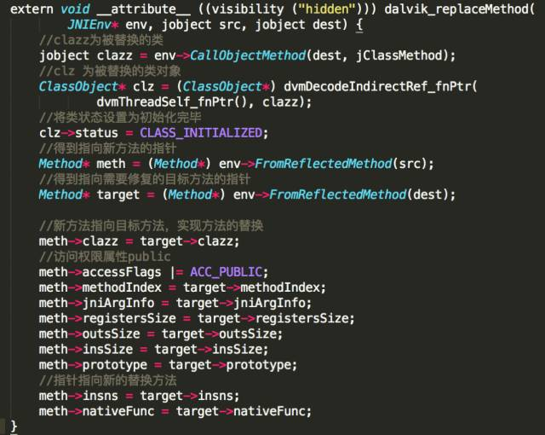
AndFix实现过程
（2） setFieldFlag
（3） replaceMethod

Slide 19
AndFix实现过程
HotFix(AndFix)的优势在于：
1、bug修复的即时性；
2、补丁包同样采用差量技术，生成的patch体积小；
3、对应用无侵入，几乎无性能损耗。
不足之处在于：
1、不支持新增的字段，以及修改<init>方法，也不支持对资源的替换；
2、对于厂商的自定义ROM，对少数的机型不支持。

Slide 20
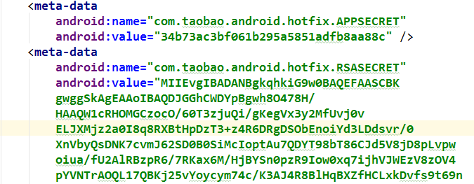
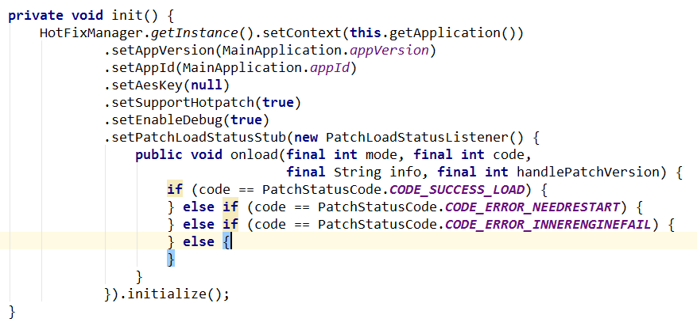
Demo演示
在应用中需要加入阿里百川的sdk，并修改Manifest文件
以及加入initialize方法并保证在应用的一开始就能运行

Slide 21
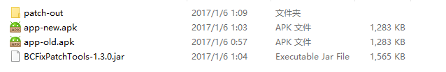
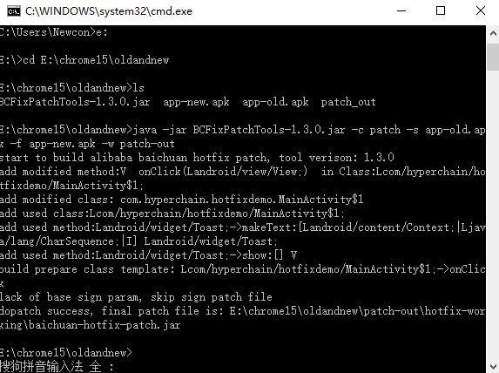
Demo演示
导出原始的有bug的apk文件，将bug修复，再导出修复后的apk文件，使用patch工具对比两个apk文件的不同，生成补丁包。

Slide 22
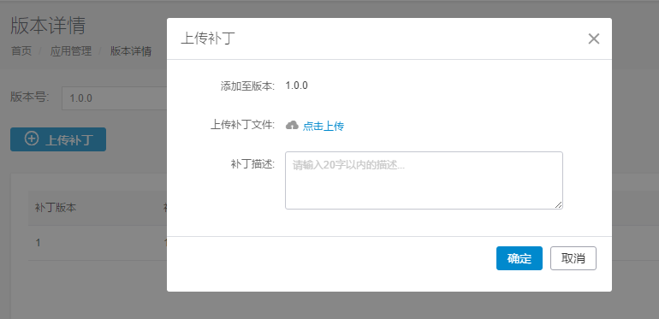
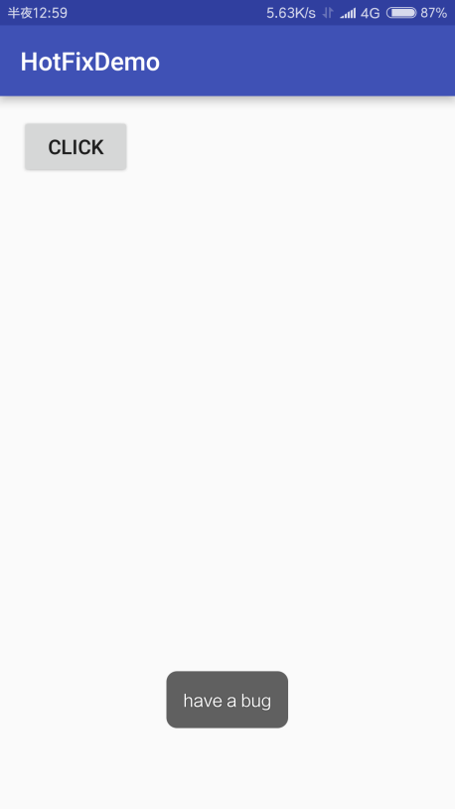

Demo演示
最后将生成的补丁包发布到阿里百川的开发者平台上就可以完成热修复。

Slide 23
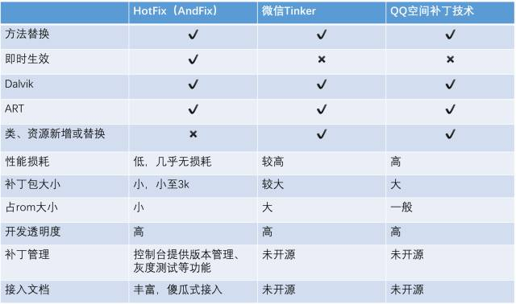
总结
针对应用的性能损耗，我们可以举例做一个对比。
某APP的启动载入时间为3s左右，本身就是基于多DEX模式的实现。
分别接入三种热修复服务，根据腾讯提供超级补丁技术和Tinker的数据，那么会变成以下的场景：
阿里百川HotFix:启动时间几乎无增加，不增加运行期额外的磁盘消耗。
QQ空间超级补丁技术：如果应用有700个类，启动耗时增加超过2.5s，达到5.5s以上。
微信Tinker：假设应用有5个DEX文件，分别修改了这5个DEX，产生5个patch.dex文件，就要进行5次的patch合并动作，假设每个补丁1M，那么就要多占用7.5M的磁盘空间。

Slide 24
Notes:
模板来自于 http://docer.wps.cn
24

